Slide 1



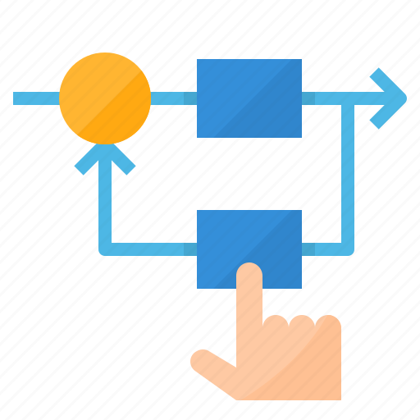

自动控制原理

Slide 2
1. 反馈：控制原理的核心思想
11. 放眼大局：根轨迹法
2. 传递函数：控制系统数学模型
12. 根轨迹：基本形态
3. 方框图：控制系统结构
13. 根轨迹：细节修正
4. 信号流图：控制系统拓扑结
14. 参数根轨迹：广义定义
5. 梅森公式：数圈圈与消消乐
15. 根轨迹法：图形化思考
6. 性能指标：控制效果评价
16. 频率特性：换个角度看控制
7. 衰减振荡：欠阻尼二阶系统
17. 近似叠加：绘制伯德图
8. 稳定：控制系统首要任务
18. 按图索骥：伯德图求传递函数
9. 稳态误差：准确性的度量
19. 幅相特性：换个角度看频域
10. 校正：实现控制的手段
20. 宽备窄用：稳定裕度

Slide 3
第一章 | 第二章 | 第三章 | 第四章 | 第五章 | 第六章
基本概念 | 数学模型 | 时域分析法 | 根轨迹法 | 频域分析法 | 校正方法
23. 滞后超前：双管齐下
学习目标
01
能解释滞后超前网络典型特性
02
重
能运用滞后超前校正设计控制器
03
难
能综合运用计算机辅助分析系统
04
能了解滞后超前的运用场景

Slide 4


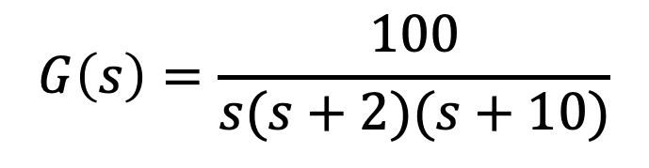
请分析这个
系统的稳定性
没问题！
$$G\left(s\right)=\frac{100}{s(s+2)(s+10)}$$
劳斯判据
奈奎斯特判据
对数判据

Slide 5

那这个系统有多稳定？
……
$$G\left(s\right)=\frac{100}{s(s+2)(s+10)}$$

Slide 6

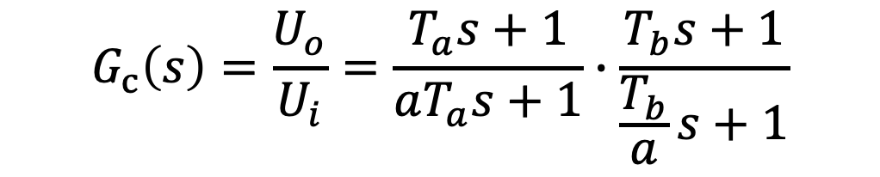











滞后-超前网络特性
单独使用超前或滞后网络均无法达成设计目标时
滞后-超前联合校正
$$G_{c}\left(s\right)=\frac{U_{o}}{U_{i}}=\frac{T_{a}s+1}{aT_{a}s+1}∙\frac{T_{b}s+1}{\frac{T_{b}}{a}s+1}$$
$$i_{2}$$
$$u_{1}$$
$$i$$
$$i_{1}$$
$$C_{1}$$
$$T_{a}=R_{1}C_{1}$$
$$R_{1}$$
$$C_{2}$$
$$T_{b}=R_{2}C_{2}$$
$$u_{i}$$
$$u_{o}$$
$$R_{2}$$

Slide 7
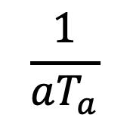
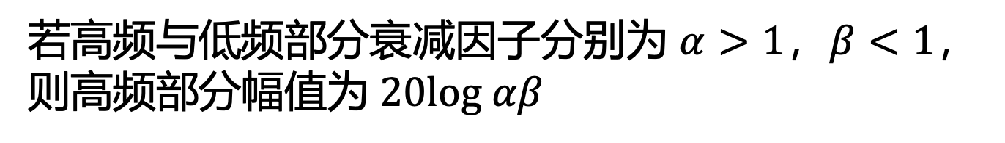

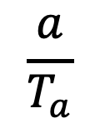
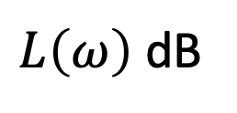

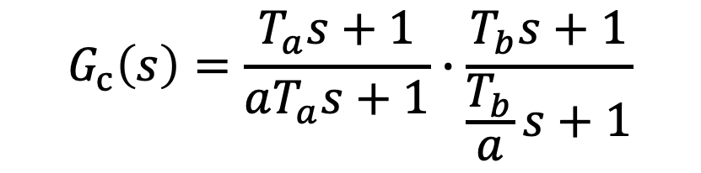


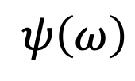



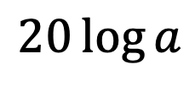
滞后-超前网络特性
$$\frac{1}{aT_{a}}$$
$$\frac{1}{T_{a}}$$
$$\frac{1}{T_{b}}$$
$$\frac{a}{T_{a}}$$
$L\left(ω\right)$ dB
$$ω$$
$$G_{c}\left(s\right)=\frac{T_{a}s+1}{aT_{a}s+1}∙\frac{T_{b}s+1}{\frac{T_{b}}{a}s+1}$$
$$\left(a>1\right)$$
$$20\log{a}$$
$$0$$
滞后部分
超前部分
$$ψ\left(ω\right)$$
滞后-超前网络特点
幅值衰减
$$0°$$
相角超前
$$ω$$
若高频与低频部分衰减因子分别为 $α>1$，$β<1$，则高频部分幅值为 $20log αβ$

Slide 8
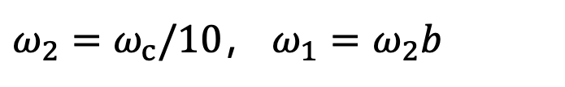





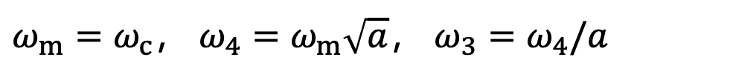

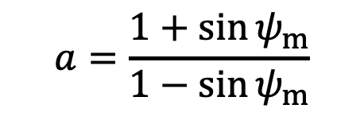
实质：综合利用滞后网络幅值衰减、超前网络相角超前的特性，改造开环频率特性，提高系统性能
步骤
给定$e_{ss}^{∗}$，$ω_{c}^{∗}$，$γ^{∗}$
1
由$e_{ss}^{∗}→K$
2
由$G_{0}\left(s\right)→L_{0}\left(ω\right)→ω_{c0}→γ_{0}$: 超前、滞后均无效时
3
$$a=\frac{1+sin{ψ_{m}}}{1−sin{ψ_{m}}}$$
确定$ψ_{m}=γ^{∗}−γ_{0}\left(ω_{c}\right)+6°$
4
设计超前校正$G_{lead}$
$ω_{m}=ω_{c}$， $ω_{4}=ω_{m}\sqrt{a}$， $ω_{3}=ω_{4}/a$
5
根据超前后的系统在$ω_{m}$处的幅值决定滞后网络系数
$$L_{lead}\left(ω_{m}\right)=−20\log{b}$$
6
设计滞后校正$G_{lag}$
$ω_{2}=ω_{c}/10$， $ω_{1}=ω_{2}b$
7
$G\left(s\right)=G_{lag}\left(s\right)G_{lead}\left(s\right)G_{0}\left(s\right)$验算$ω_{c}$，$γ$是否满足要求

Slide 9
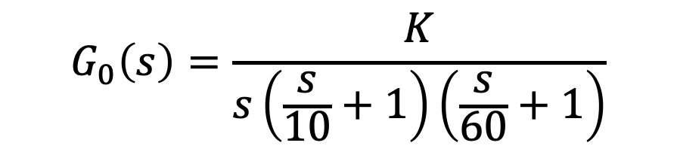
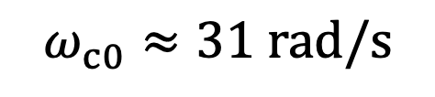
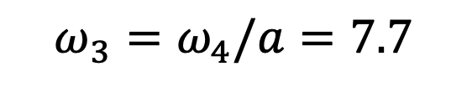
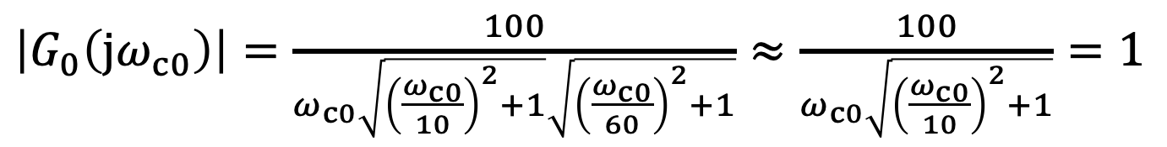

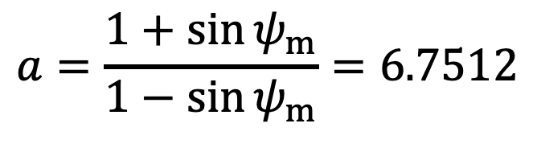
$$G_{0}\left(s\right)=\frac{K}{s\left(\frac{s}{10}+1\right)\left(\frac{s}{60}+1\right)}$$
例1滞后-超前网络设计
要求：1）$K=100$，2）$γ=50°$，3）$h^{∗}≥10 dB$，4）$ω_{c}=20$
$\left|G_{0}\left(jω_{c0}\right)\right|=\frac{100}{ω_{c0}\sqrt{{\left(\frac{ω_{c0}}{10}\right)}^{2}+1}\sqrt{{\left(\frac{ω_{c0}}{60}\right)}^{2}+1}}≈\frac{100}{ω_{c0}\sqrt{{\left(\frac{ω_{c0}}{10}\right)}^{2}+1}}=1$
$$ω_{c0}≈31 rad/s$$
$γ_{0}\left(ω_{c0}\right)=180°−90°−\arctan{\frac{31}{10}−\arctan{\frac{31}{60}}}=−9.4°$
$ψ_{m}=γ^{∗}−γ_{0}\left(ω_{c}\right)+6°=50°−180°+90°+\arctan{\frac{20}{10}}+\arctan{\frac{20}{60}}+6°=47.9°$
$$a=\frac{1+sin{ψ_{m}}}{1−sin{ψ_{m}}}=6.7512$$
$$ω_{4}=ω_{m}\sqrt{a}=ω_{c}\sqrt{a}=52$$
$$ω_{3}=ω_{4}/a=7.7$$

Slide 10
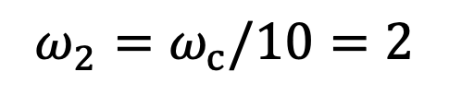
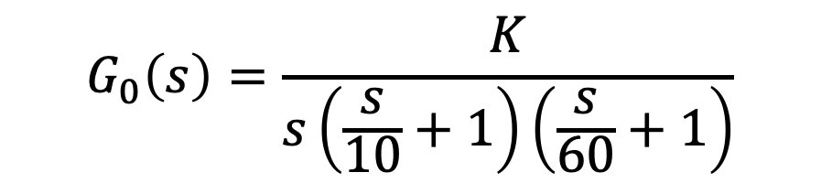
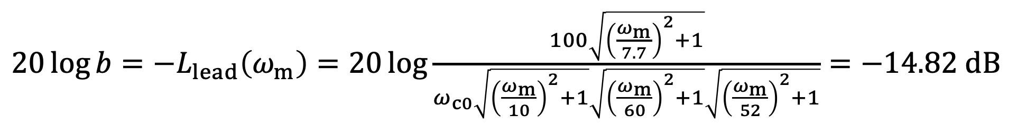
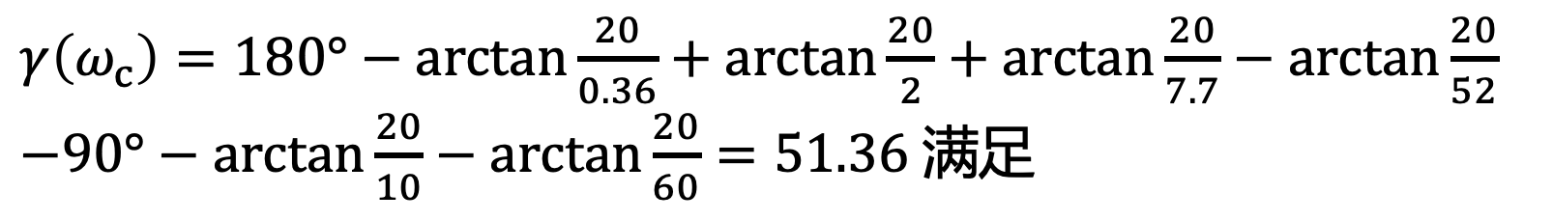
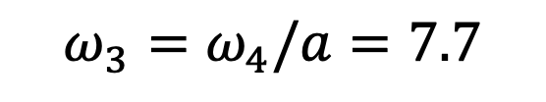
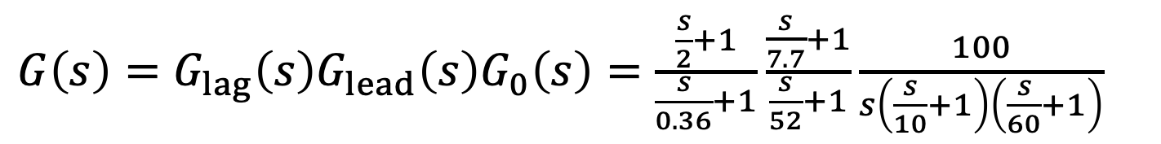



$$G_{0}\left(s\right)=\frac{K}{s\left(\frac{s}{10}+1\right)\left(\frac{s}{60}+1\right)}$$
例1滞后-超前网络设计
要求：1）$K=100$，2）$γ=50°$，3）$h^{∗}≥10 dB$，4）$ω_{c}=20$
$$ω_{4}=ω_{m}\sqrt{a}=ω_{c}\sqrt{a}=52$$
$$ω_{3}=ω_{4}/a=7.7$$
$20\log{b}=−L_{lead}\left(ω_{m}\right)=20\log{\frac{100\sqrt{{\left(\frac{ω_{m}}{7.7}\right)}^{2}+1}}{ω_{c0}\sqrt{{\left(\frac{ω_{m}}{10}\right)}^{2}+1}\sqrt{{\left(\frac{ω_{m}}{60}\right)}^{2}+1}\sqrt{{\left(\frac{ω_{m}}{52}\right)}^{2}+1}}}=−14.82 dB$
$$b=0.18$$
$$ω_{2}=ω_{c}/10=2$$
$$ω_{1}=ω_{2}b=0.36$$
$G\left(s\right)=G_{lag}\left(s\right)G_{lead}\left(s\right)G_{0}\left(s\right)=\frac{\frac{s}{2}+1}{\frac{s}{0.36}+1}\frac{\frac{s}{7.7}+1}{\frac{s}{52}+1}\frac{100}{s\left(\frac{s}{10}+1\right)\left(\frac{s}{60}+1\right)}$
$γ\left(ω_{c}\right)=180°−\arctan{\frac{20}{0.36}+\arctan{\frac{20}{2}}}+\arctan{\frac{20}{7.7}−\arctan{\frac{20}{52}}}$
$−90°−\arctan{\frac{20}{10}−\arctan{\frac{20}{60}}}=51.36$ 满足

Slide 11
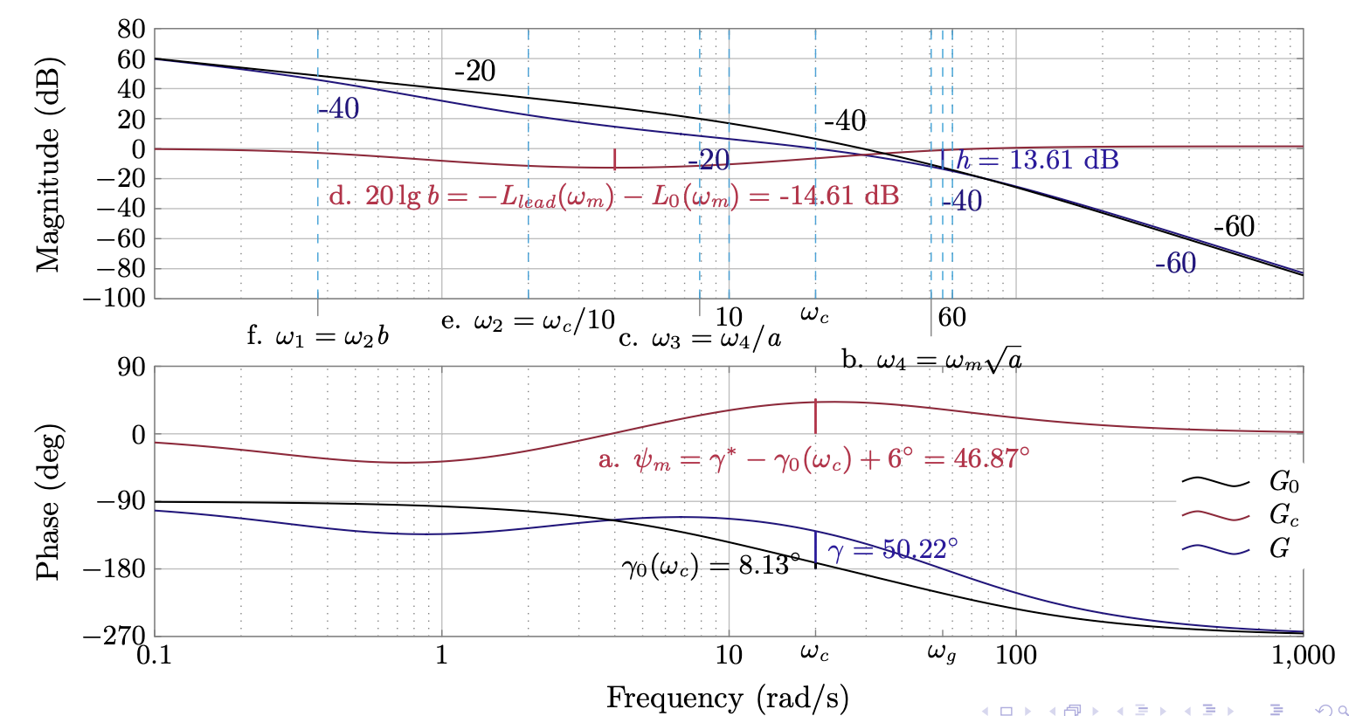

Slide 12
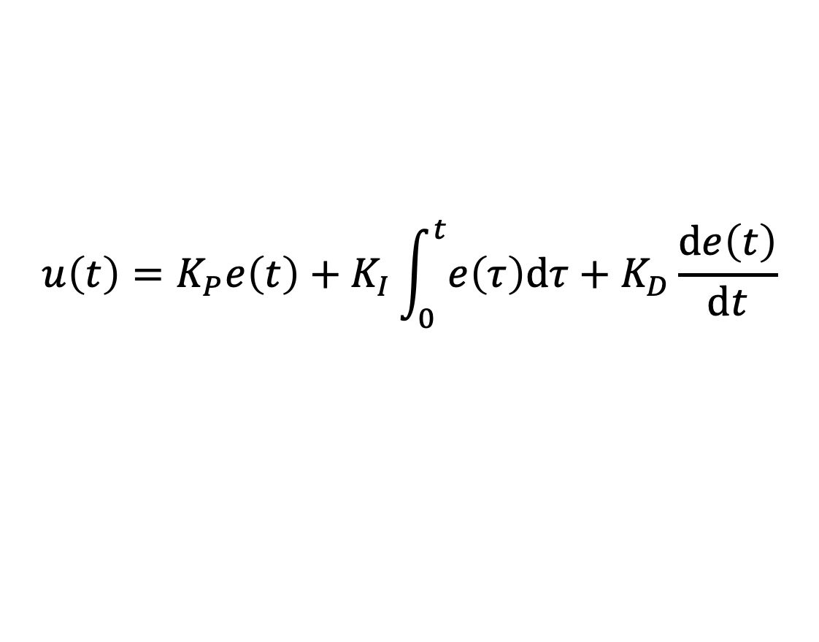
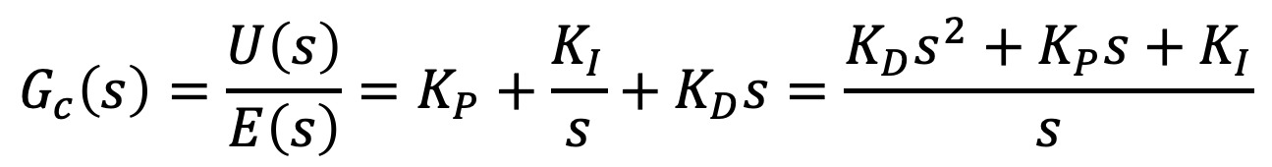
比例-积分-微分（PID）调节器
无需知道精确的控制对象模型
$$u\left(t\right)=K_{P}e\left(t\right)+K_{I}\int_{0}^{t}{e\left(τ\right)dτ}+K_{D}\frac{de\left(t\right)}{dt}$$
$$G_{c}\left(s\right)=\frac{U\left(s\right)}{E\left(s\right)}=K_{P}+\frac{K_{I}}{s}+K_{D}s=\frac{K_{D}s^{2}+K_{P}s+K_{I}}{s}$$
常采用试探法确定PID参数

Slide 13
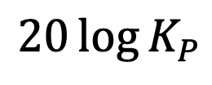
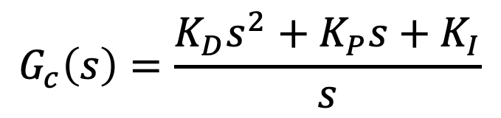
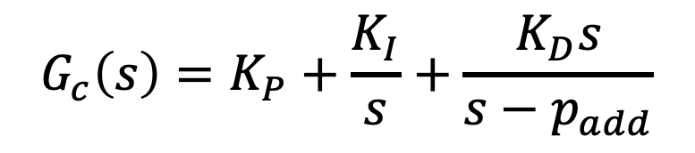


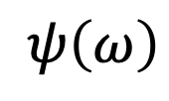
比例-积分-微分（PID）调节器
$L\left(ω\right)$ dB
$$ω$$
$$G_{c}\left(s\right)=\frac{K_{D}s^{2}+K_{P}s+K_{I}}{s}$$
$$20\log{K_{P}}$$
积分校正低频，微分校正高频
$$0$$
PID 调节器是一种滞后-超前校正器，同样会放大高频噪声，需要引入极点:
$$ψ\left(ω\right)$$
$$90°$$
$$0°$$
$$G_{c}\left(s\right)=K_{P}+\frac{K_{I}}{s}+\frac{K_{D}s}{s−p_{add}}$$
$$ω$$
$$−90°$$

Slide 14
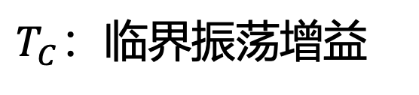
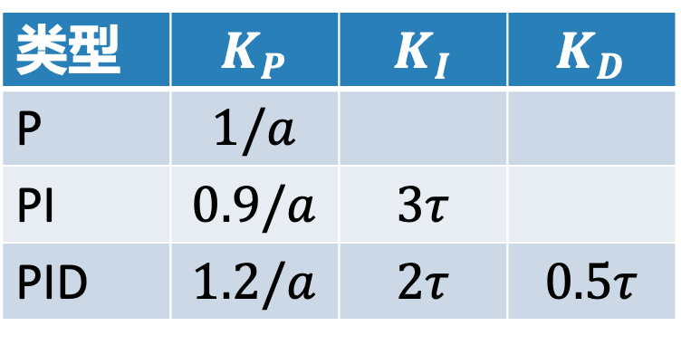
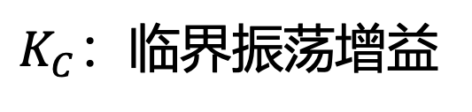
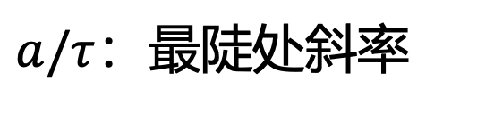
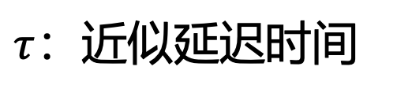
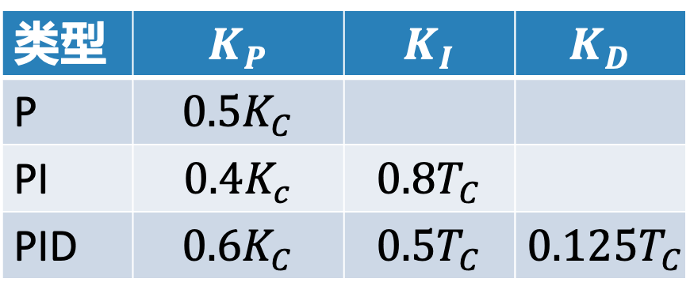
PID整定（Tuning）
[Astrom]
类型 | $$K_{P}$$ | $$K_{I}$$ | $$K_{D}$$
P | $$1/a$$
PI | $$0.9/a$$ | $$3τ$$
PID | $$1.2/a$$ | $$2τ$$ | $$0.5τ$$
类型 | $$K_{P}$$ | $$K_{I}$$ | $$K_{D}$$
P | $$0.5K_{C}$$
PI | $$0.4K_{c}$$ | $$0.8T_{C}$$
PID | $$0.6K_{C}$$ | $$0.5T_{C}$$ | $$0.125T_{C}$$
阶跃响应法
频率响应法
$τ$：近似延迟时间
$K_{C}$：临界振荡增益
$a/τ$：最陡处斜率
$T_{C}$：临界振荡增益

Slide 15
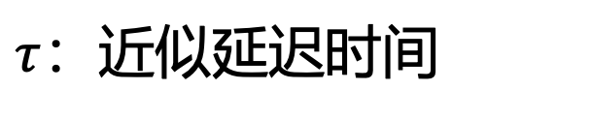




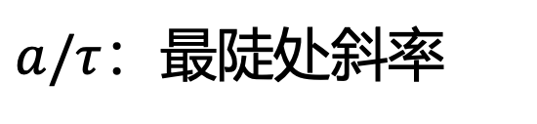
PID整定（Tuning）
类型 | $$K_{P}$$ | $$K_{I}$$ | $$K_{D}$$
P | $$1/a$$
PI | $$0.9/a$$ | $$3τ$$
PID | $$1.2/a$$ | $$2τ$$ | $$0.5τ$$
$$y$$
$$τ$$
$$t$$
$$−a$$
$τ$：近似延迟时间
$a/τ$：最陡处斜率

Slide 16
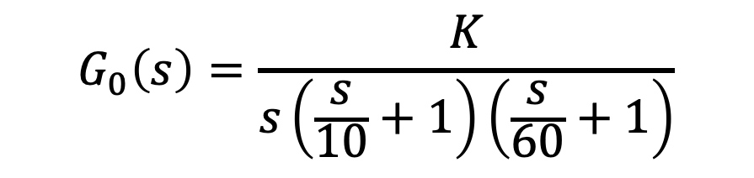



$$G_{0}\left(s\right)=\frac{K}{s\left(\frac{s}{10}+1\right)\left(\frac{s}{60}+1\right)}$$
PID整定（Tuning）
原系统闭环不稳定，无法应用阶跃响应法
类型 | $$K_{P}$$ | $$K_{I}$$ | $$K_{D}$$
P | $$0.5K_{C}$$
PI | $$0.4K_{c}$$ | $$0.8T_{C}$$
PID | $$0.6K_{C}$$ | $$0.5T_{C}$$ | $$0.125T_{C}$$
$$K_{C}=0.7$$
$$T_{C}=0.2566$$

Slide 17
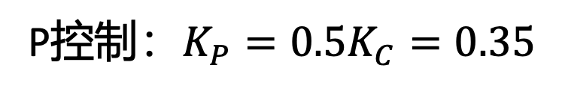


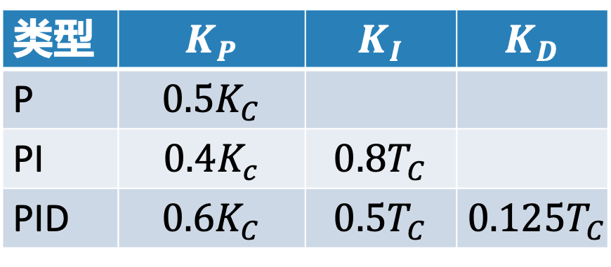
$$G_{0}\left(s\right)=\frac{K}{s\left(\frac{s}{10}+1\right)\left(\frac{s}{60}+1\right)}$$
PID整定（Tuning）
类型 | $$K_{P}$$ | $$K_{I}$$ | $$K_{D}$$
P | $$0.5K_{C}$$
PI | $$0.4K_{c}$$ | $$0.8T_{C}$$
PID | $$0.6K_{C}$$ | $$0.5T_{C}$$ | $$0.125T_{C}$$
$$K_{C}=0.7$$
$$T_{C}=0.2566$$
P控制：$K_{P}=0.5K_{C}=0.35$

Slide 18

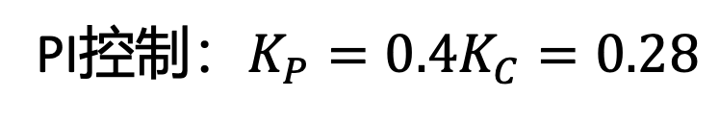
$$G_{0}\left(s\right)=\frac{K}{s\left(\frac{s}{10}+1\right)\left(\frac{s}{60}+1\right)}$$
PID整定（Tuning）
类型 | $$K_{P}$$ | $$K_{I}$$ | $$K_{D}$$
P | $$0.5K_{C}$$
PI | $$0.4K_{c}$$ | $$0.8T_{C}$$
PID | $$0.6K_{C}$$ | $$0.5T_{C}$$ | $$0.125T_{C}$$
$$K_{C}=0.7$$
$$T_{C}=0.2566$$
PI控制：$K_{P}=0.4K_{C}=0.28$
$$K_{I}=0.8T_{C}=0.21$$

Slide 19

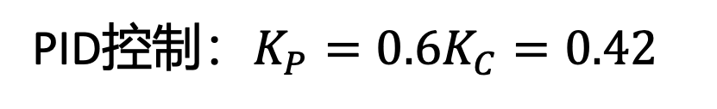

$$G_{0}\left(s\right)=\frac{K}{s\left(\frac{s}{10}+1\right)\left(\frac{s}{60}+1\right)}$$
PID整定（Tuning）
类型 | $$K_{P}$$ | $$K_{I}$$ | $$K_{D}$$
P | $$0.5K_{C}$$
PI | $$0.4K_{c}$$ | $$0.8T_{C}$$
PID | $$0.6K_{C}$$ | $$0.5T_{C}$$ | $$0.125T_{C}$$
$$K_{C}=0.7$$
$$T_{C}=0.2566$$
PID控制：$K_{P}=0.6K_{C}=0.42$
$$K_{I}=0.5T_{C}=0.13$$
$$K_{D}=0.125T_{C}=0.03$$

Slide 20

总结
01
稳定裕度
系统在幅值和相角方面的稳定储备量
02
相角裕度
截止频率处相角与$−180°$的距离
03
幅值裕度
穿越频率处幅值与1（或者0dB）的距离
04
单位圆
极坐标中的稳定边界
宽备窄用
资源分配

Slide 21
课后思考
？
试从频率响应角度分析惯性系统的响应。

Slide 22
课后思考
方波的11次谐波分解
各次谐波的频率响应

Slide 23
课后思考
1次谐波响应叠加
3次谐波响应叠加
5次谐波响应叠加
7次谐波响应叠加

Slide 24


课外拓展及预习要求
ZN公式整定PID参数： https://www.bilibili.com/video/BV1ua4y1L7Vs?share_source=copy_web
[1] Ziegler J G, Nichols N B. Optimum settings for automatic controllers[J]. Transactions of the American society of mechanical engineers, 1942, 64(8): 759-765.
[2] Nichols N B. Control revisited[C]//1977 IEEE Conference on Decision and Control including the 16th Symposium on Adaptive Processes and A Special Symposium on Fuzzy Set Theory and Applications. IEEE, 1977: 615-619.

Slide 25



课外拓展及预习要求
控制之美，王天威著，清华大学出版社，2022
在线视频108，109
参与在线讨论

Slide 26
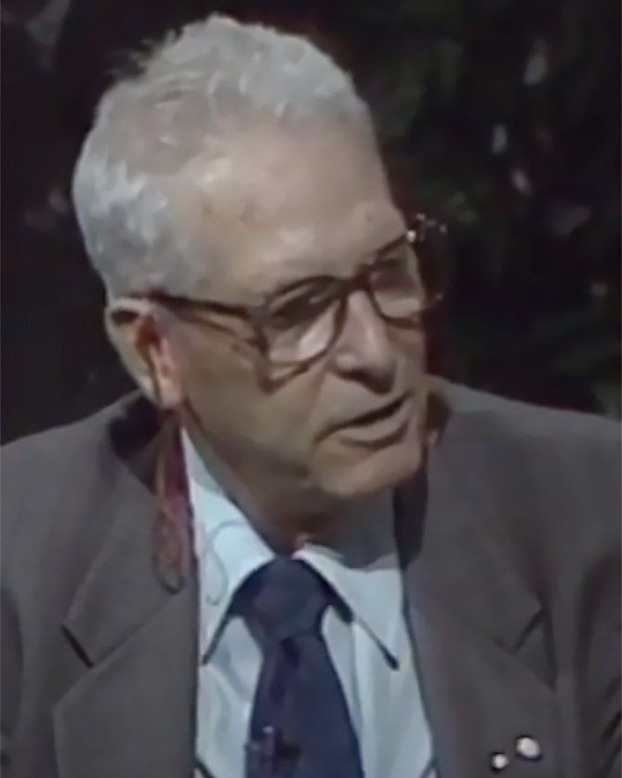
23. 滞后超前：双管齐下
Nathaniel Nichols
1914-1997

